Slide 1
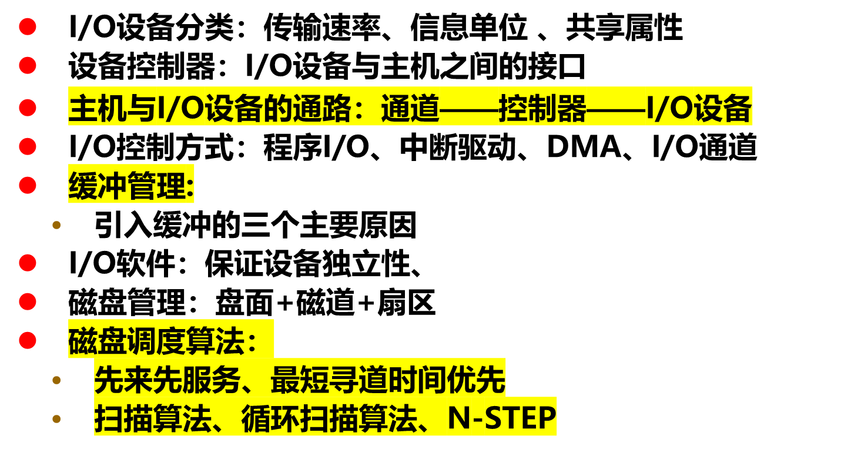
第五章复习

Slide 2
第六章 文件管理
6.1 文件和文件系统
6.2 文件的逻辑结构
6.3 外存分配方式
6.4 目录管理
6.5 文件存储空间的管理
6.6 文件共享和文件保护
6.7 数据一致性控制

Slide 3
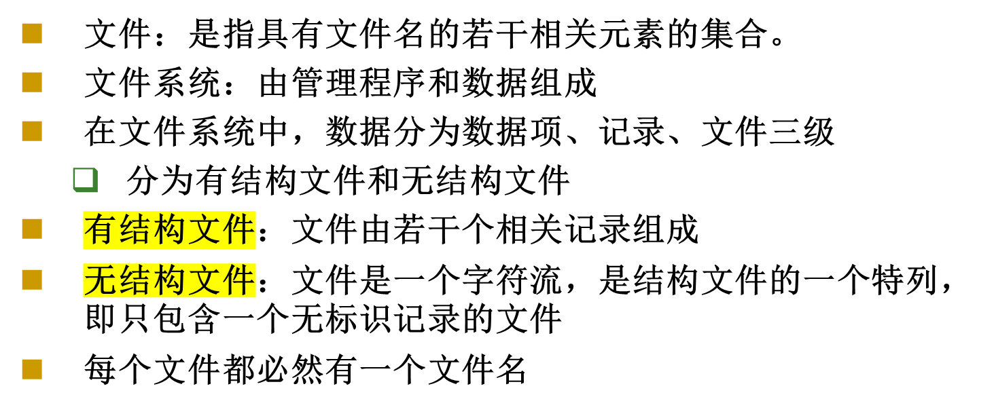
文件和文件系统

Slide 4
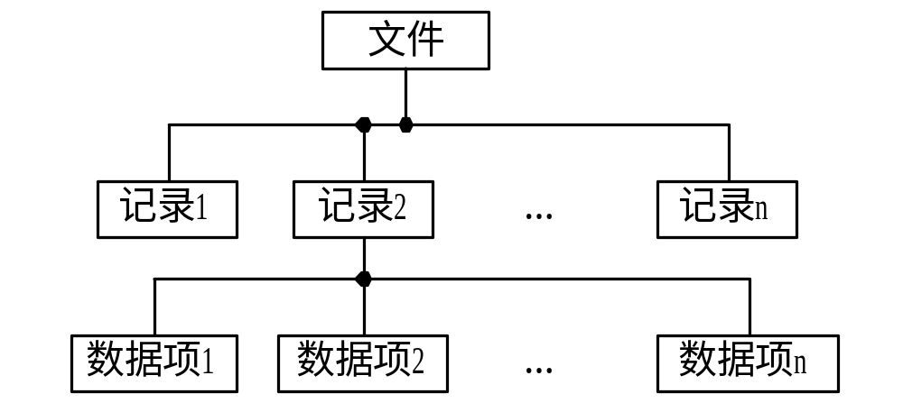
文件和文件系统
文件、记录、数据项
  一个班的学生资料用一个文件表示
  每个学生信息对应一条记录
  学生的姓名、性别、出生年月等分别对应单个数据项

Slide 5
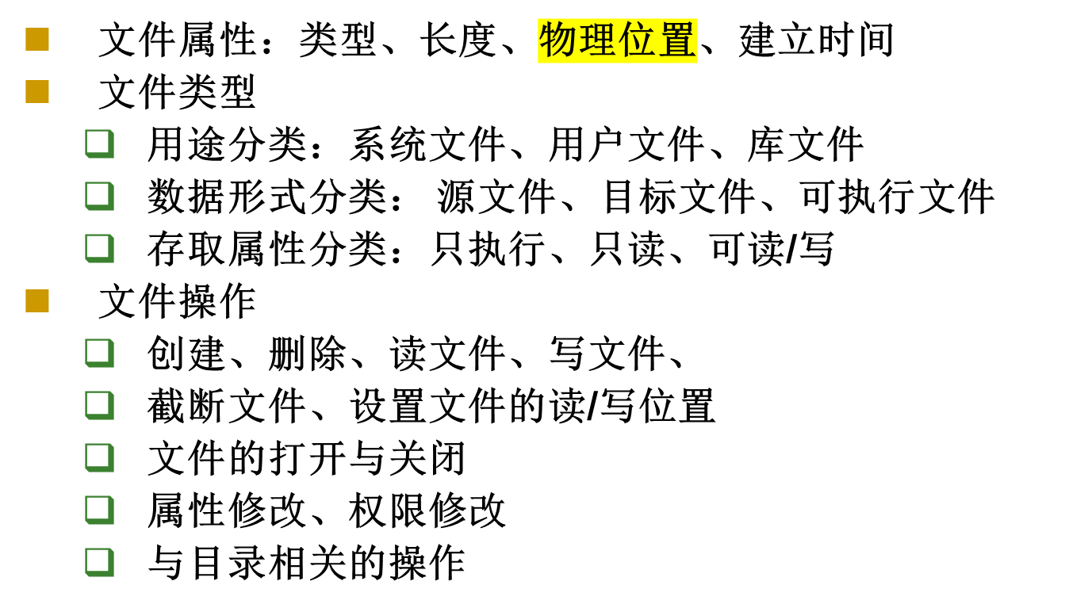
文件和文件系统

Slide 6
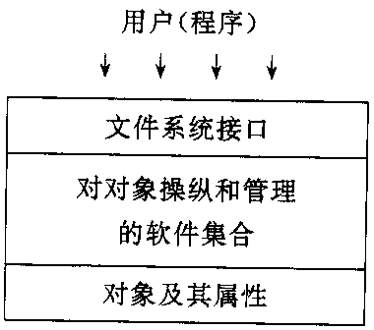
文件和文件系统
文件系统：负责管理外存上的文件，为用户提供文件的存取、共享、保护等功能。

Slide 7
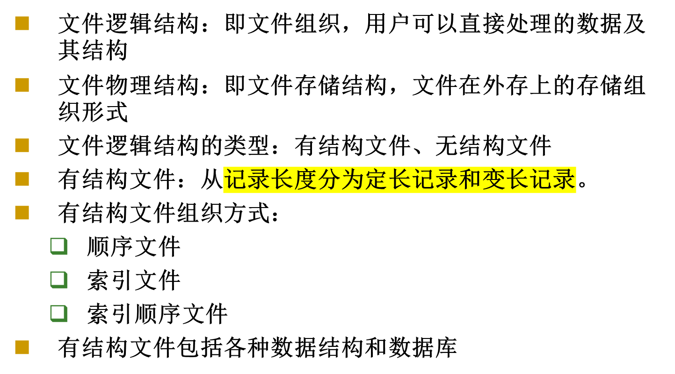
文件的逻辑结构

Slide 8
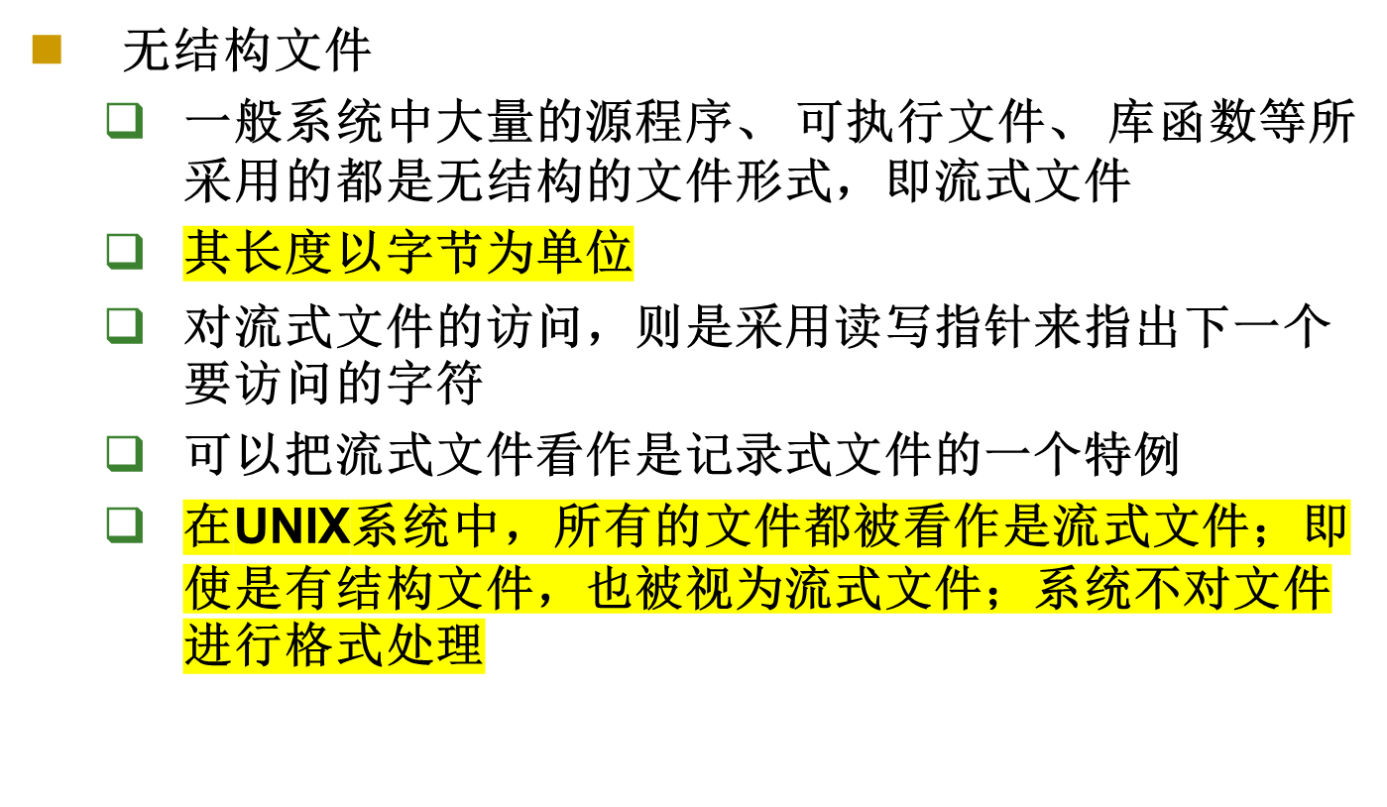
文件的逻辑结构

Slide 9
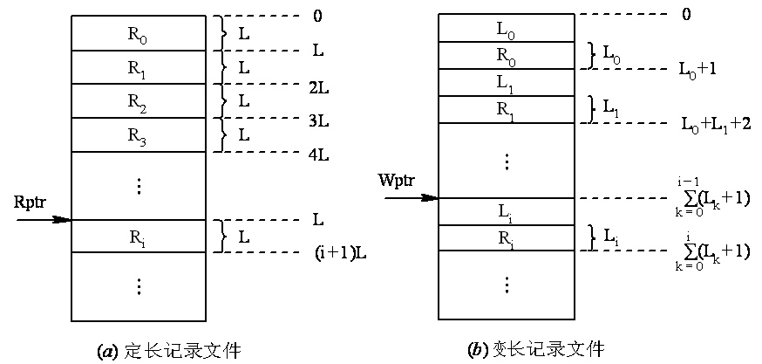
文件的逻辑结构
顺序文件：记录需要排序
  按存入时间的先后排列
  按关键字(词)排列，例如：按英文字母顺序排列、按数值大小的升序和降序排列
顺序文件的读/写操作

Slide 10
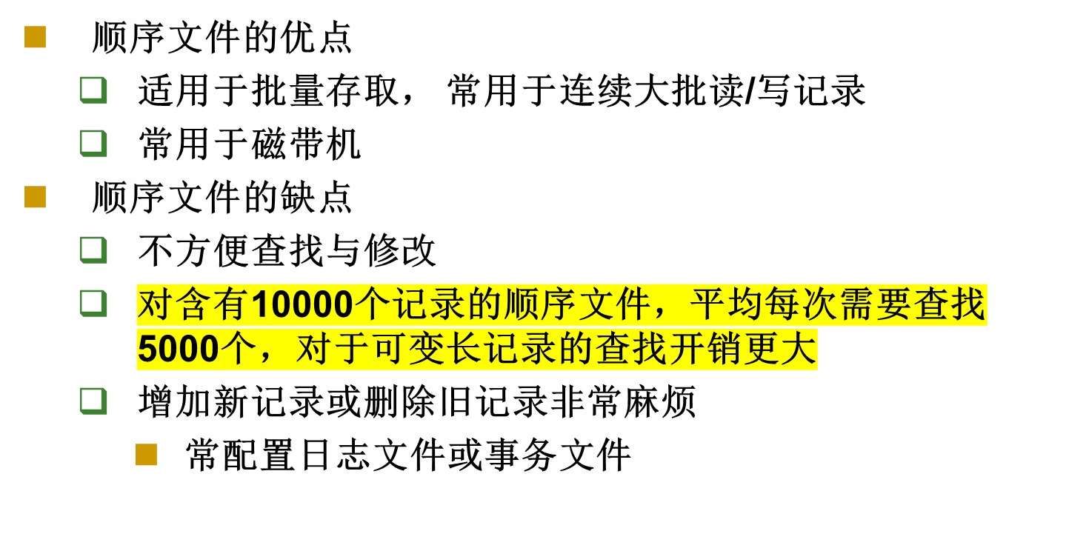

文件的逻辑结构

Slide 11
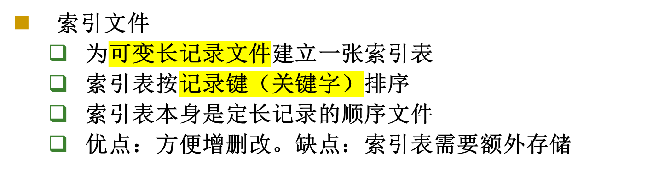
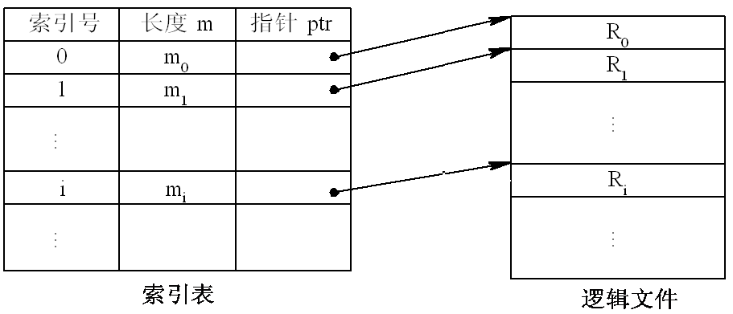
文件的逻辑结构

Slide 12
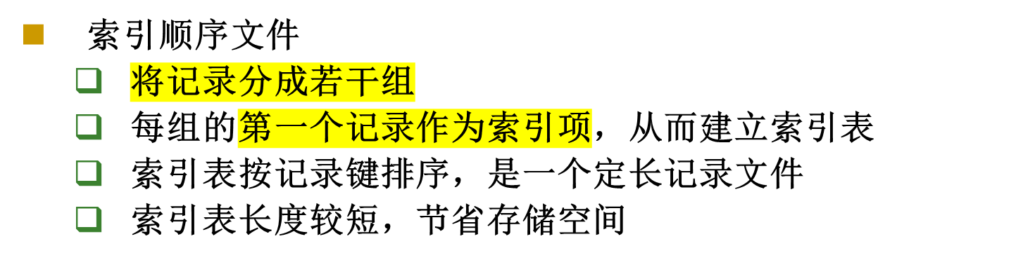
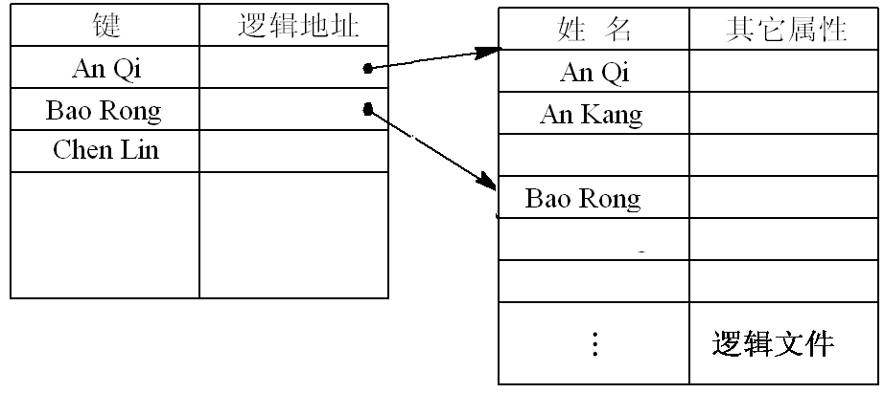
文件的逻辑结构

Slide 13
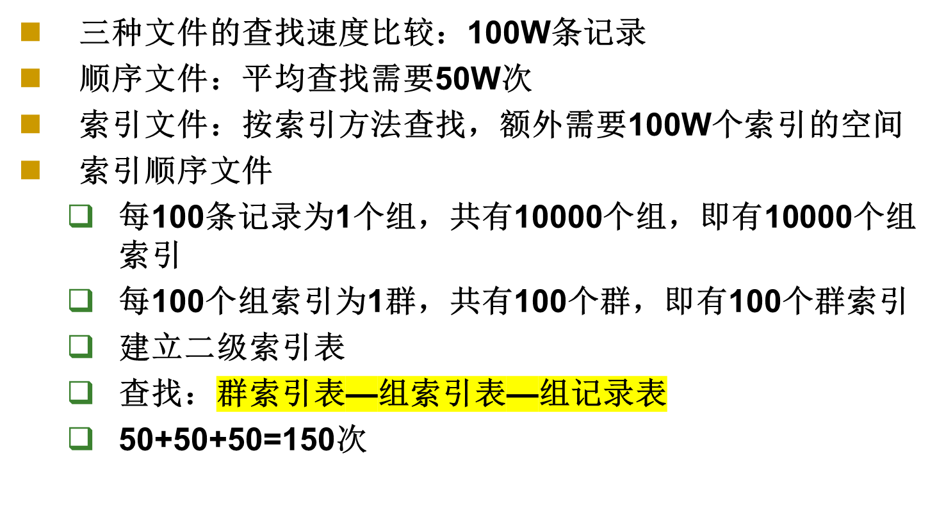
文件的逻辑结构

Slide 14
外存分配方式
外存分配的功能目标
  提高外存利用率
  提高文件访问速度
分配方式
  连续分配
  链接分配
  索引分配

Slide 15
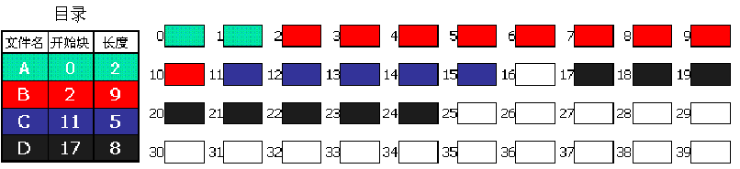
外存分配方式
连续分配：为文件分配一组相邻接的盘块
优点：顺序访问实现容易，访问速度快
缺点：
  要求有连续的存储空间，易产生碎片
  必须事先知道文件的长度，可能会严重浪费空间。

Slide 16
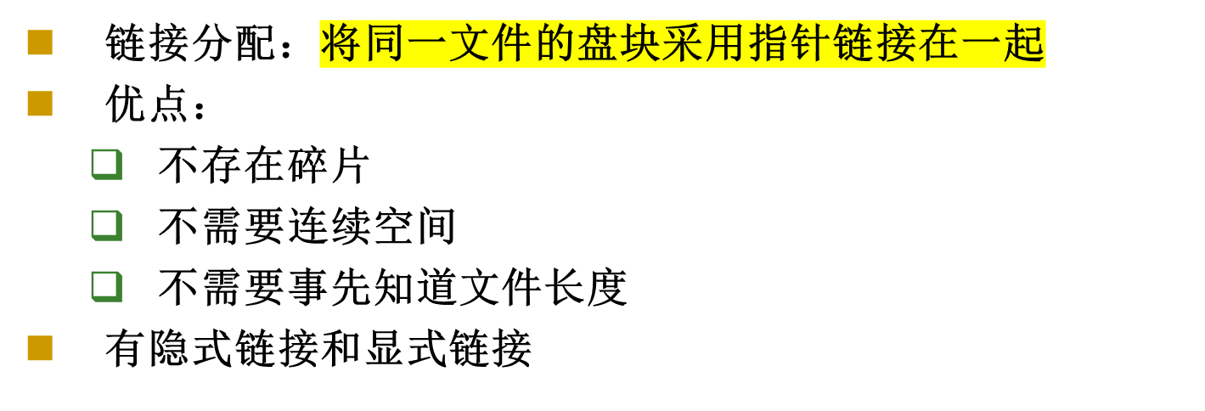
外存分配方式

Slide 17
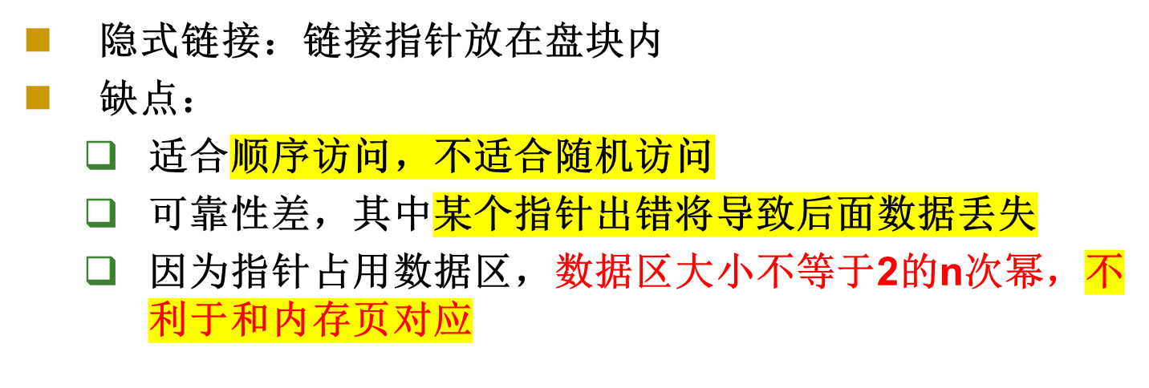
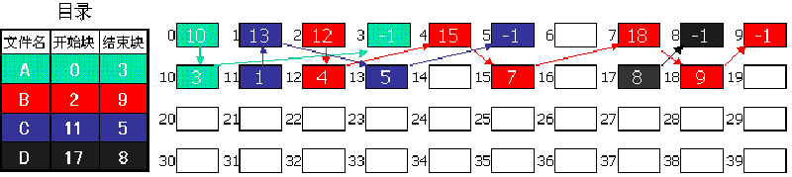
外存分配方式
顺序链表访问
数据不对齐，不适合内存访问

Slide 18
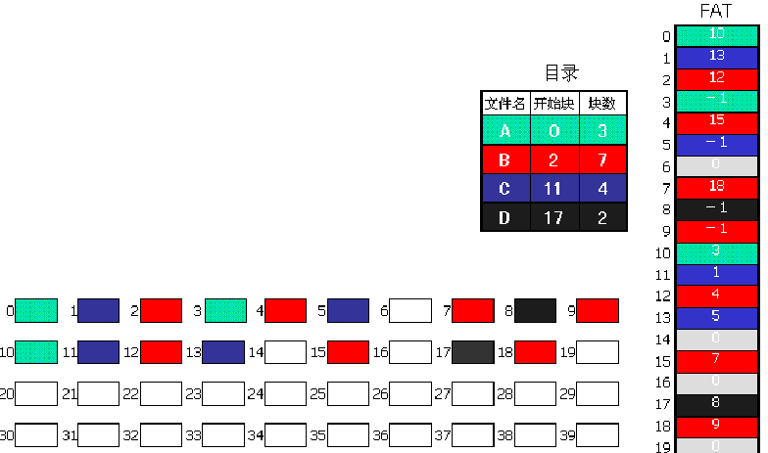
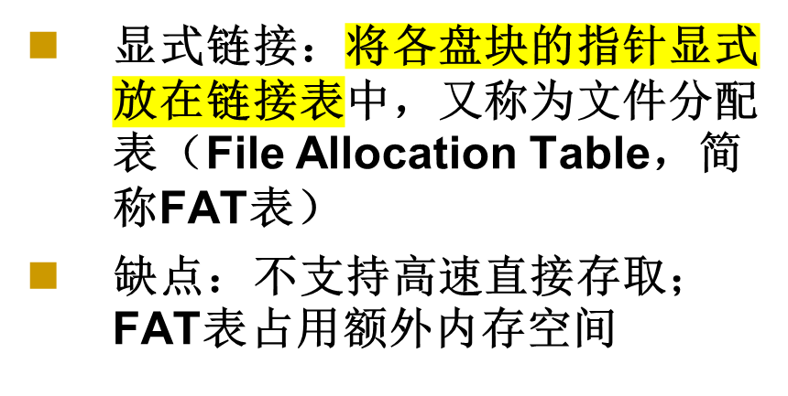
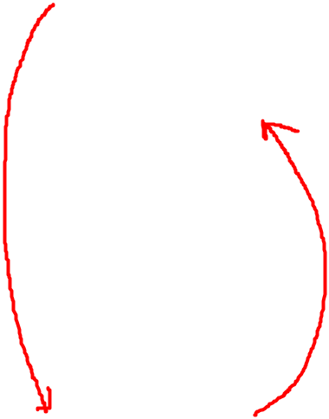
外存分配方式
表中存储指针的下一个盘块

Slide 19
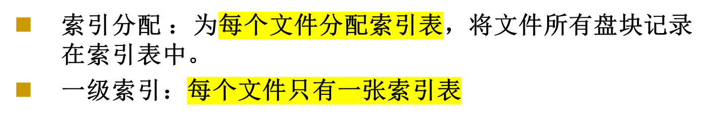
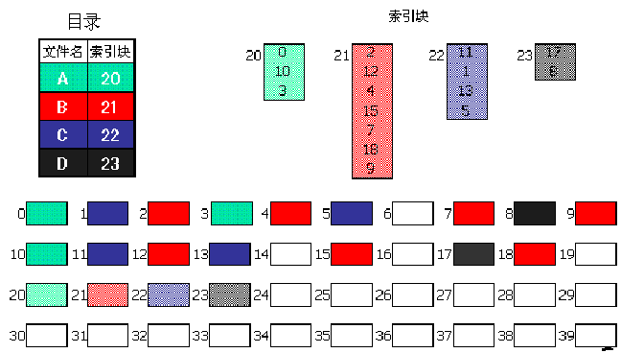
外存分配方式
占用空间不变，访问速度变快

Slide 20
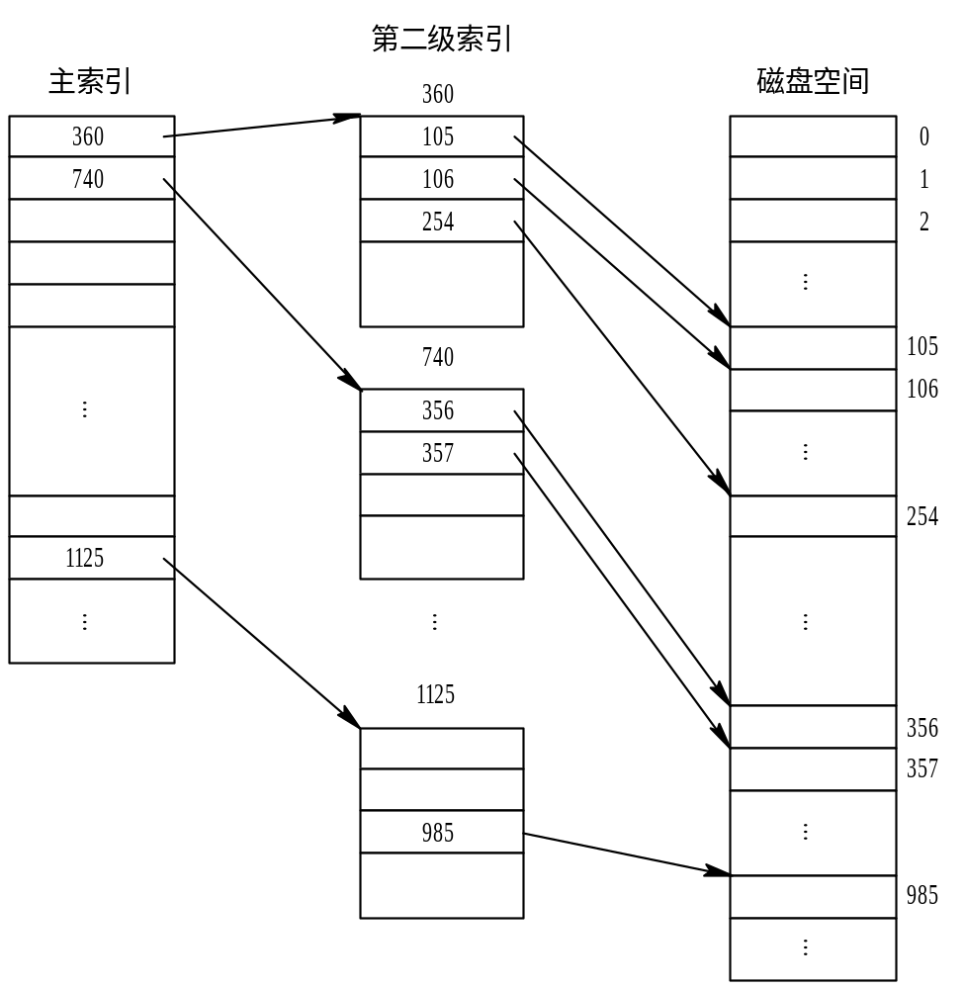
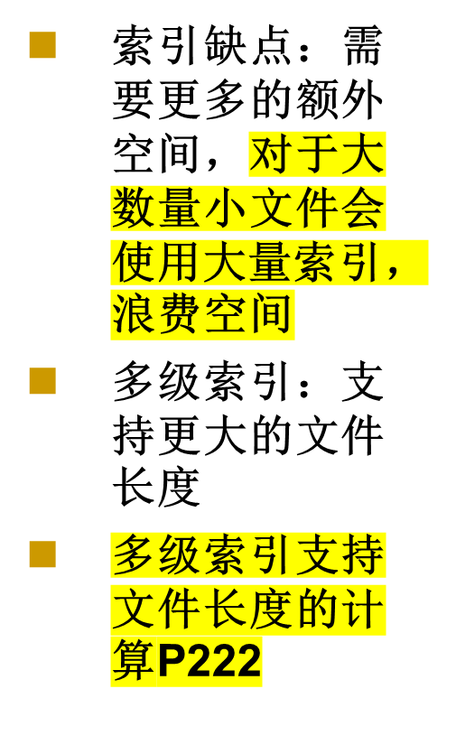

外存分配方式

Slide 21
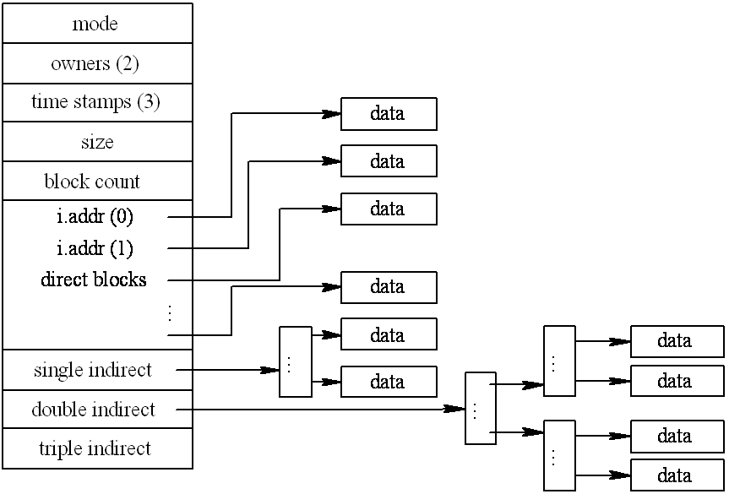


外存分配方式
混合索引：块大小4KB
  直接地址
    0~40K
  一次间接地址
    40K~4M
  多次间接地址
    4M~4G~4T

Slide 22
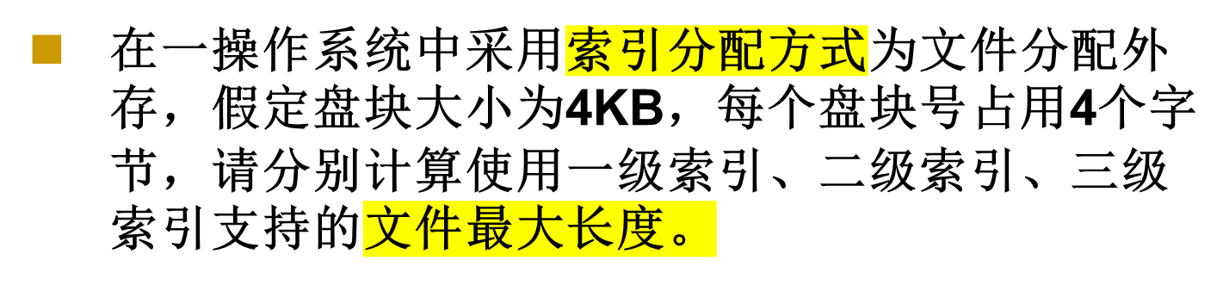
练习

